Slide 1
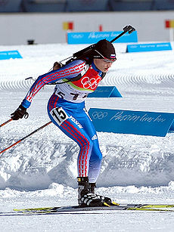
Биатлон — зимний олимпийский вид спорта, сочетающий лыжную гонку со стрельбой из винтовки. Биатлон наиболее популярен в Германии, России, Белоруси, Австрии, Норвегии, Франции, Швеции, Украине.
Биатлон

Slide 2
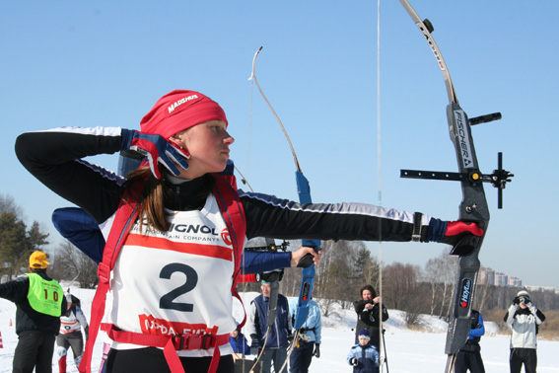
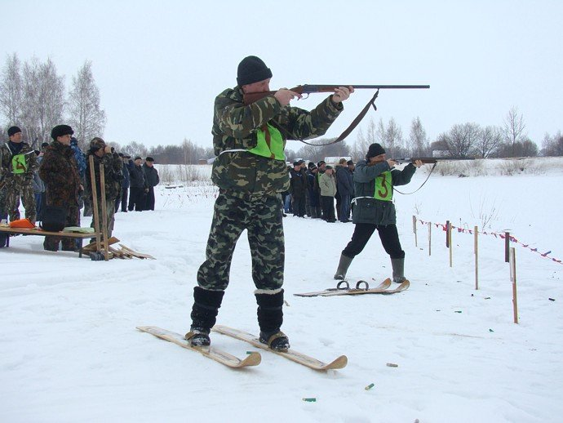
Прародителем биатлона считаются соревнования военных патрулей (вид спорта), правила проведения которого напоминают современную биатлонную командную гонку. Сегодня много разновидностей биатлона, сочетающие: лыжную гонку и стрельбу из спортивного лука (ачери биатлон); гонку на снегоступах и стрельбу из винтовки (биатлон на снегоступах); гонку на охотничьих лыжах и стрельбу из охотничьей винтовки (охотничий биатлон).

Slide 3
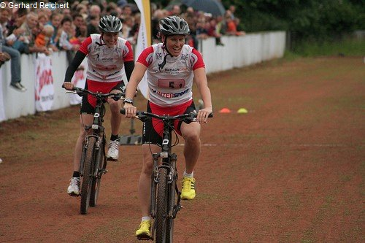
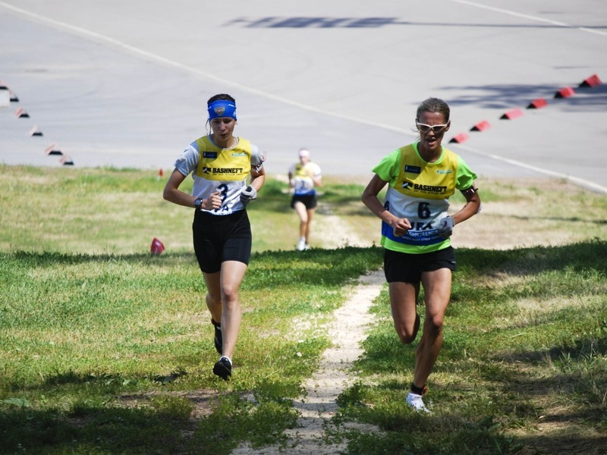
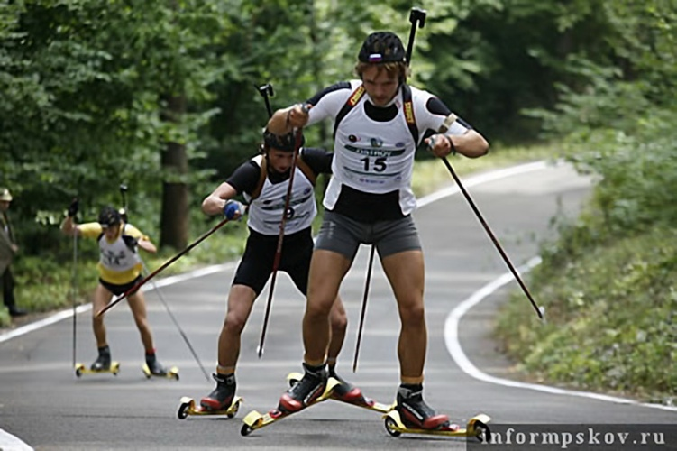
Кроме зимних видов биатлона выделяют ещё летний биатлон — он сочетает бег и стрельбу (кросс-биатлон); гонку на лыжероллерах и стрельбу (лыжероллерный биатлон); гонку на маунтин-байках и стрельбу (биатлон на маунтин-байках). Из всех разновидностей биатлона только «классический» зимний биатлон и летний биатлон (все три разновидности) курируются МСБ.

Slide 4
3 августа 1948 года была создана Международная федерация современного пятиборья, которая с 1953 года начала курировать биатлон. В 1954 году Международный олимпийский комитет признал биатлон как вид спорта. В 1960 году биатлон был включён в официальную программу зимних Олимпийских Игр.

Slide 5
В биатлоне используется свободный стиль передвижения на лыжах. Длина лыж зависит от роста спортсмена — они не должны быть короче, чем рост спортсмена минус 4 см, максимальная длина не ограничена. Минимальная ширина лыж — 4 см, масса — не менее 750 граммов. Используются обычные лыжи и лыжные палки для лыжных гонок (длина палок не должна превышать рост спортсмена; не разрешаются палки изменяемой длины и усиливающие толчок).

Slide 6
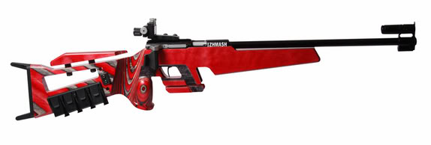
Для стрельбы применяются винтовки с минимальным весом 3,5 кг, которые во время гонки транспортируются на спине. Запрещено автоматическое и самозарядное оружие. При спуске крючка указательный палец должен преодолевать усилие как минимум 500 г. Прицелу винтовки не разрешено иметь эффект увеличения цели, используется кольцевая мушка и диоптрический прицел, которые при стрельбе нужно совместить с кружком мишени. Калибр патронов составляет 5,6 мм. Скорость пули при выстреле на расстоянии 1 м от среза ствола не должна превышать 380 м/с. На стрельбище расстояние до мишеней составляет 50 метров.

Slide 7
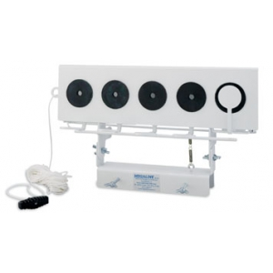
Мишени, используемые на соревнованиях, традиционно чёрного цвета, в количестве пяти штук на одной белой пластине. По мере попадания мишени закрываются белым клапаном, что позволяет биатлонисту сразу увидеть результат своей стрельбы.

Slide 8
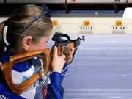
Во всех видах гонок, за исключением эстафеты, на каждом огневом рубеже у биатлониста в распоряжении пять выстрелов. В эстафете можно использовать дополнительные патроны, заряжающиеся вручную, в количестве 3 штук на каждый огневой рубеж.

Slide 9
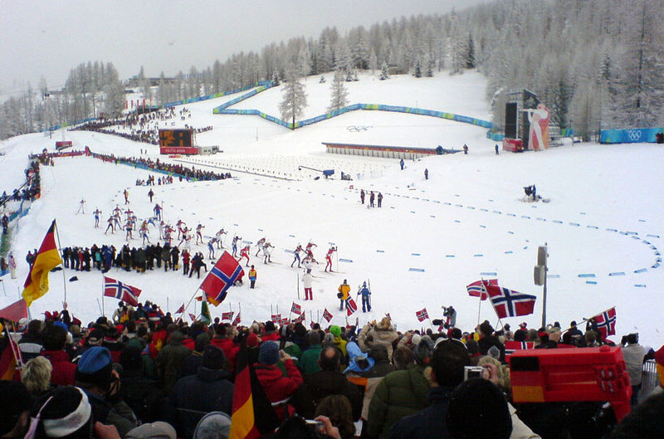
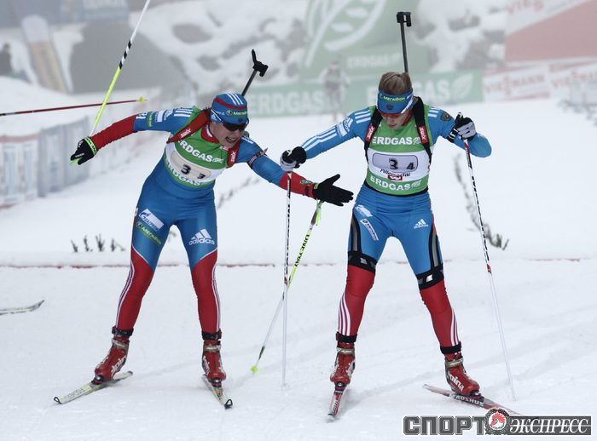
На сегодняшний день в рамках крупнейших международных биатлонных соревнований проводится шесть видов гонок: •индивидуальная гонка •спринт •гонка преследования •масс-старт •эстафета •смешанная эстафета.

Slide 10
Соревнования по биатлону проводятся на самых различных уровнях. Условно все соревнования можно разделить на две группы - разновидовые, которые помимо биатлонных дисциплин включают в себя и другие виды спорта, а также собственно биатлонные соревнования, которые можно разделить на кубковые и некубковые. Кроме того, проводятся различные неофициальные коммерческие биатлонные соревнования.

Slide 11
В 1999 году Международный союз биатлонистов основал так называемый Клуб «Зеро» — это символический элитный спортивный клуб, в который входят биатлонисты и биатлонистки, выигравшие золотую медаль зимних Олимпийских игр или чемпионатов мира в личных гонках (индивидуальной гонке, спринте, пасюте или масс-старте) с нулевым (то есть без единого промаха) результатом в стрельбе.

Slide 12
Самые титулованные биатлонисты России: Александр Тихонов - 10 раз побеждал в составе советской команды в эстафете (1968-80 гг.) и выиграл 4 чемпионских титула в индивидуальном зачёте.

Slide 13
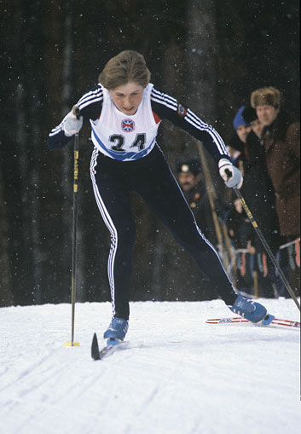
Анфиса Резцова - завоевала 2 высших титула, это наибольшее число среди женщин. Она выиграла: - 7,5 км в 1992 г. - 7,5 км в 1994 г.

Slide 14
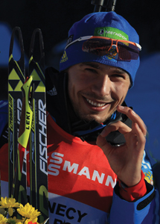
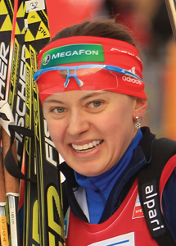
Олимпиада Сочи-2014
Антон Шипулин Спринт: 4 место
Ольга Вилухина Спринт: 2 место

Slide 15
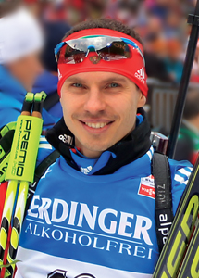
Ольга Вилухина 7 место
Гонка преследования
Евгений Устюгов
5 место

Slide 16
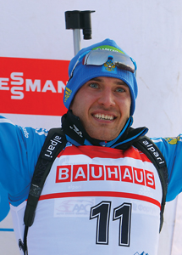
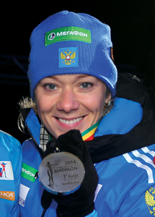
Индивидуальная гонка
Евгений Гараничев 3 место
Ольга Зайцева
15 место

Slide 17
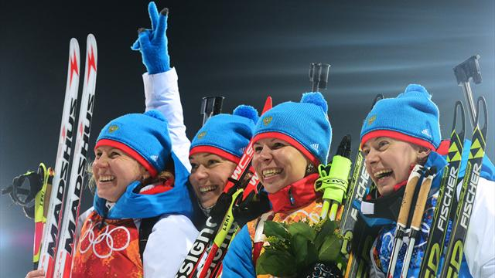
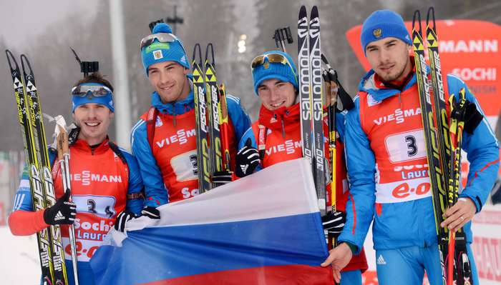
Екатерина Шумилова Яна Романова Ольга Зайцева Ольга Вилухина 2 место Алексей Волков Евгений Устюгов Дмитрий Малышко Антон Шипулин 1 место
Эстафета

Slide 18
Использованные ресурсы:
http://ru.wikipedia.org/wiki/%C1%E8%E0%F2%EB%EE%ED (текст)
Картинки:
http://www.skisport.ru/news/index.php?news=4108
http://guns.arsenalnoe.ru/m/5050/wintowki_biatlon_bi-7-3_i_bi-7-4.html
http://biathlonrus.com/contests/international/2013-2014/olympic-games/
СПАСИБО за внимание!

